Slide 1
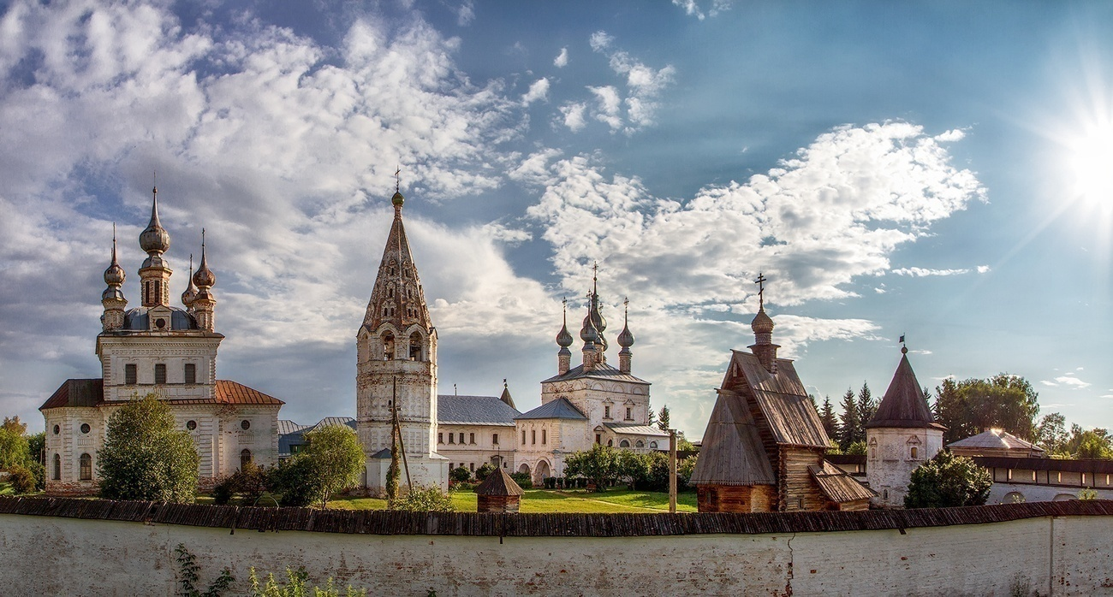
По проекту решения Совета народных депутатов муниципального образования Юрьев- Польский район «Об исполнении бюджета муниципального образования Юрьев-Польский район за 2022 год»

Slide 2
Представленная брошюра «Бюджет Юрьев-Польского района» подготовлен в рамках мероприятий, направленных на повышение уровня открытости и понятности бюджетных данных, а также финансовой грамотности населения муниципального образования.
Брошюра иллюстрирует отдельные показатели социально-экономического развития Юрьев-Польского района. Основными целями подготовки брошюры являются укрепление взаимодействия с гражданами по вопросам финансово-бюджетной сферы, обеспечение конституционных прав граждан на получение информации, соблюдение принципа прозрачности (открытости) бюджета, установленного Бюджетным кодексом Российской Федерации, а также построение эффективной системы общественного контроля в сфере управления муниципальными финансами.
Информация, отраженная в настоящей брошюре, предназначена для широкого круга лиц и призвана сформировать у читателя всестороннее представление о бюджете муниципального образования Юрьев-Польского района с целью повышения степени участия граждан в бюджетном процессе муниципального образования.

Slide 3
Исполнение бюджета – это этап бюджетного процесса, который начинается с момента утверждения решения о бюджете законодательным (представительным) органом власти муниципального образования и продолжается в течение финансового года. Его содержание заключается в выполнении доходной и расходной частей бюджета. Можно выделить две стороны этого процесса:
исполнение по доходам – обеспечение полного и своевременного поступления в бюджет отдельных видов доходов, в первую очередь, налогов и других обязательных платежей, в соответствии с утвержденным планом;
исполнение по расходам – последовательное финансирование мероприятий, предусмотренных решением о бюджете, в пределах утвержденных сумм с целью исполнения принятых муниципальным образованием расходных обязательств.
Составление и утверждение отчета об исполнении бюджета является важной формой контроля за исполнением бюджета.
«Бюджет для граждан» знакомит с положениями решения муниципального образования Юрьев-Польский район «Об исполнении бюджета муниципального образования Юрьев-Польский район за 2022 год».
В «Бюджете для граждан» кратко и доступно отражены основные параметры исполнения бюджета муниципального образования Юрьев-Польский район за 2022 год.
Отчет об исполнении бюджета муниципального образования Юрьев-Польский район рассматривается на публичных слушаниях.
Публичные слушания по отчету об исполнении бюджета муниципального образования Юрьев-Польский район за 2022 год будут проведены 31 мая 2023 года.

Slide 4
Основные термины и понятия бюджета
Бюджет – финансовый план, который обобщает доходы и расходы за определенный период времени.
Бюджет консолидированный – включает в себя бюджет муниципального района и бюджеты городских и сельских поселений, входящих в состав данного района.
Доходы бюджета – поступающие в бюджет средства: налоги, платежи и сборы, средства из вышестоящих бюджетов.
Расходы бюджета - выплачиваемые из бюджета денежные средства на социальные выплаты населению, оказание муниципальных услуг, капитальное строительство и другие нужды.
Дефицит бюджета - превышение расходов бюджета над его доходами.
Профицит бюджета – превышение доходов бюджета над его расходами.
Межбюджетные трансферты - средства предоставляемые одним бюджетом бюджетной системы РФ другому бюджету бюджетной системы РФ.
Дотации - межбюджетные трансферты, предоставляемые на безвозмездной и безвозвратной основе без установления направлений и (или) условий их использования.
Субсидии - межбюджетные трансферты, предоставляемые в целях софинансирования расходных обязательств бюджета, которому они предоставляются.
Субвенции – межбюджетные трансферты предоставляемые в целях финансового обеспечения расходных обязательств по переданным полномочиям. Имеет конкретные цели, в отличие от дотации (которая не имеет цели в принципе) подлежат возврату в случае отклонения от цели.
Муниципальная программа - документ муниципального стратегического планирования, представляющий собой комплекс взаимоувязанных по задачам, срокам и ресурсам мероприятий и инструментов, реализуемых органами местного самоуправления в целях достижения целей и задач социально-экономического развития муниципального образования в определенной сфере деятельности.

Slide 5
Что такое «Бюджет»?
Бюджет – это форма образования и расходования денежных средств, предназначенных для финансового обеспечения задач и функций государства и местного самоуправления
Что такое «Бюджет для граждан»?
Бюджет для граждан – это документ, содержащий основные
положения проекта решения о бюджете и отчета о его исполнении в доступной и понятной форме, разрабатываемый в целях ознакомления граждан с основными задачами и приоритетными направлениями бюджетной политики, основными этапами формирования и исполнения бюджета, источниками доходов бюджета, обоснованиями бюджетных расходов, планируемыми и достигнутыми результатами использования бюджетных ассигнований

Slide 7
Какие цели преследует документ «Бюджет для граждан»:
повышение финансовой грамотности населения;
раскрытие информации о бюджете муниципального образования Юрьев-Польский район;
- взаимодействие власти и граждан, общественный контроль.

Slide 8
Какие этапы проходит бюджет?
Составление проекта бюджета(планирование)
Рассмотрение и утверждение бюджета
Исполнение бюджета
Муниципальный финансовый контроль

Slide 9
Административно-территориальное деление муниципального образования Юрьев-Польский район
В состав Юрьев-Польского района входят: муниципальное образование Юрьев-Польский район, 1 городское и 3 сельских поселения.
Численность населения, проживающего в муниципальных образованиях, на 01.01.2023 года составляет 31,3 тыс. человек, в том числе
городское население составляет 17 тыс. человек (54%), сельское население – 14,3 тыс. человек (46%).

Slide 10
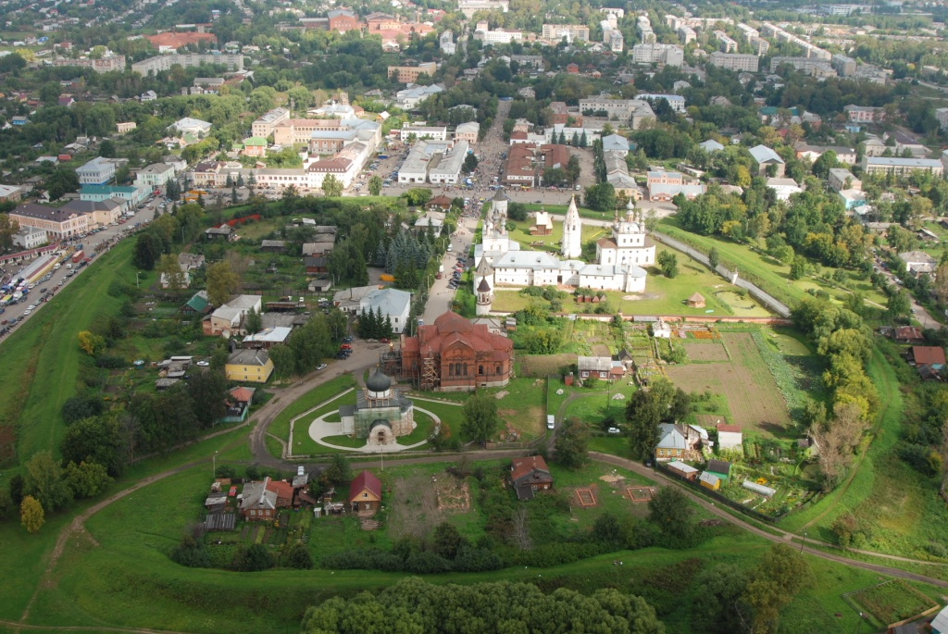
Показатели характеризующие Юрьев- Польский район
Площадь территории
Юрьев-Польского района
– 1903,46 кв. км.
Численность постоянного населения
по состоянию на 01.01.2023
– 31,3 тыс. человек
Муниципальные учреждения муниципального
образования Юрьев-Польский район – 46:
-Бюджетных – 32
-Казенных – 8
-ГРБС-6

Slide 11
Основные показатели социально-экономического развития муниципального образования Юрьев- Польский район
Индекс потребительский цен- 6,1 %
Объем жилищного строительства – 11377 кв. м
Численность постоянного населения
по состоянию на 01.01.2023 года - 31345 человек
Среднемесячная номинальная начисленная заработная плата
работника организаций (без учета малого
предпринимательства) - 40703,5 руб.
Notes:
11
11

Slide 12
Исполнение бюджета муниципального образования Юрьев- Польский район за 2020-2022 годы (тыс. рублей)

Slide 13
Исполнение бюджета муниципального образования Юрьев- Польский район за 2022 год (тыс. рублей)
Наименование показателя | План на 2022 год | Факт за 2022 год
Доходы всего тыс.руб | 1177031,371 | 1181348,354
В том числе:
- налоговые доходы ,тыс. руб. | 253364,000 | 260456,944
- неналоговые доходы ,тыс. руб. | 32486,000 | 33556,503
- безвозмезные поступления.тыс.руб | 891181,371 | 887334,907
Расходы -всего тыс.руб | 1269442,075 | 1216129,146
Дефицит(-), профицит (+),тыс.руб | -92410,704 | -34780,792
Источники финансирования дефицита бюджета –всего. тыс.руб | 92410,704 | 34780,792
-кредиты- всего,тыс.руб.
В т. ч.- получение, тыс.руб
- Погашение ,тыс.руб
Иные источники финансирования дефицита бюджета | 800,000 | 800,000
-изменение остатков средств бюджета ,тыс. руб. | 91610,704 | 33980,792

Slide 14
Исполнение доходов бюджета муниципального образования Юрьев- Польский район за 2022 год

Slide 15
ДОХОДЫ БЮДЖЕТА - поступающие в бюджет денежные средства
Налоговые и неналоговые доходы
Безвозмездные поступления
НАЛОГОВЫЕ ДОХОДЫ
Поступления от уплаты налогов, установленных Налоговым Кодексом Российской Федерации и нормативными актами органов местного самоуправления
- акцизы
- налог на доходы физических лиц
- налоги на совокупный доход
- налоги на имущество
- другие налоги
НЕНАЛОГОВЫЕ ДОХОДЫ
- доходы от использования муниципального имущества
- платежи при пользовании природными ресурсами
- доходы от продажи материальных и нематериальных активов
- штрафы, санкции, возмещение ущерба
БЕЗВОЗМЕЗДНЫЕ ПОСТУПЛЕНИЯ
дотации;
субсидии;
субвенции;
иные межбюджетные трансферты;
Безвозмездные поступления от негосударственных органов
Другие безвозмездные поступления

Slide 16
Доходы бюджета муниципального образования
Юрьев-Польский район за 2022 год
Налоговые доходы 260456,944 тыс. руб.
Неналоговые доходы
33556,503 тыс.руб.
Доходы бюджета 1181348,354 тыс. руб.
Безвозмездные поступления 887334,907 тыс. руб.

Slide 17
Структура налоговых доходов местного бюджета
за 2022 год

Slide 18
Структура доходов бюджета муниципального образования
Юрьев-Польский район за 2020-2022 годы
(тыс. рублей)

Slide 19
Налоговые доходы поступили в объеме 260456,9 тыс. рублей (88,6% в общей сумме налоговых и неналоговых доходов) или 102,8% к уточненным годовым назначениям, что на 34337,4 тыс. рублей выше, чем поступило в 2021 году.
Главным источником налоговых доходов являются платежи, администрируемые межрайонной ИФНС России №3 по Владимирской области. В структуре налоговых доходов бюджета поступление федеральных налогов (налог на доходы физических лиц, акцизы, налог на добычу полезных ископаемых, госпошлина) составляет 77,5%, специальных налоговых режимов (налог, взимаемый в связи с применением упрощенной системы налогообложения, задолженность по единому налогу на вмененный доход, сельхозналог, налог, взимаемый в связи с применением патентной системы налогообложения) 19,8%, региональных налогов (транспортный налог) 2,7%.
Наибольший удельный вес в составе налоговых доходов составляют: налог на доходы физических лиц — 67,6% (в 2021г. - 69,1%), налоги на совокупный доход — 19,8% (в 2021г. - 18,5%), акцизы - 8,2% (в 2021 году - 7,8%).
Поступление налога на доходы физических лиц составило 176210,4 тыс. рублей, или 103,1% к уточненным годовым назначениям.
Поступления доходов от уплаты акцизов по подакцизным товарам, производимым на территории Российской Федерации составили 21279,0 тыс. рублей.
План по поступлению налогов на совокупный доход на 2022 год в сумме 50078,0 тыс. рублей выполнен на 103,0% или в сумме 51587,7 тыс. рублей.
Поступление доходов от налога, взимаемого в связи с применением упрощенной системы налогообложения составило 37997,9 тыс. рублей или 101,8% к уточненным годовым назначениям.
Единый налог на вмененный доход для отдельных видов деятельности исполнен в сумме (-60,8) тыс. рублей или 95,0% от плановых назначений. Относительно уровня 2021 года поступления данного налога снизились на 3 539,1 тыс. рублей в связи с отменой его с 01 января 2021 года.
Поступления по налогу, взимаемому в связи с применением патентной системы налогообложения составили 5238,3 тыс. рублей или 119,1% к уточненным годовым назначениям.
По единому сельскохозяйственному налогу поступило 8412,3 тыс. рублей при плане 8412 тыс.рублей (100% к уточненным годовым назначениям).

Slide 20
Налоги на имущество (транспортный налог с физических лиц) поступили в сумме 6949,9 тыс. рублей или 102,2% к уточненным годовым назначениям.
Государственной пошлины поступило в бюджет муниципального образования Юрьев-Польский район в сумме 4137,8 тыс. рублей (100,6% к плану 2022 года и 117,1% к уровню поступления 2021 года).
Налог на добычу общераспространенных полезных ископаемых исполнен в сумме 292,1 тыс. рублей или на 100,0% к уточненным годовым назначениям.

Slide 21
Структура неналоговых доходов муниципального образования Юрьев-Польский район за 2022 год

Slide 22
Неналоговых доходов за 2022 год мобилизовано в бюджет муниципального образования Юрьев-Польский район в сумме 33556,5 тыс. рублей или 103,3% к годовым бюджетным назначениям.
План по доходам от использования имущества, находящегося в государственной и муниципальной собственности на 2022 год в сумме 24655 тыс. рублей исполнен в сумме 25506,6 тыс. рублей, или на 103,5%, к уточненным годовым назначениям. В разрезе доходных источников картина сложилась следующим образом:
- поступление доходов в виде прибыли, приходящейся на доли в уставных (складочных) капиталах хозяйственных товариществ и обществ, или дивидендов по акциям, принадлежащим муниципальным районам составило 1087,5 тыс. рублей, или 100% к уточненным годовым назначениям.
- поступления процентов, полученных от предоставления бюджетных кредитов внутри страны за счет средств бюджетов муниципальных районов исполнено в размере 2,0 тыс. рублей, 100% от бюджетных назначений.
- план по доходам, полученным в виде арендной платы за земельные участки выполнен на 109,5%; при плане 6222,0 тыс. рублей фактически поступило 6 812,5 тыс. рублей.
- план по доходам от сдачи в аренду имущества, находящегося в оперативном управлении органов управления муниципальных районов выполнен на 101,6%, при плане 15 300,0 тыс. рублей фактически поступило 15 540,3 тыс. рублей.
- план по доходам от перечисления части прибыли, остающейся после уплаты налогов и иных обязательных платежей муниципальных унитарных предприятий, созданных муниципальными районами составил 164,0 тыс. рублей, выполнен в сумме 164,5 тыс. рублей, на 100,3%,
- план по прочим доходам от использования имущества составил 1879,0 тыс. рублей, исполнен в сумме 1899,8 тыс. рублей или на 101,1%. В состав данных доходов входят:
1. Прочие поступления от использования имущества, находящегося в государственной и муниципальной собственности (за исключением имущества бюджетных и автономных учреждений, а также имущества государственных и муниципальных унитарных предприятий, в том числе казенных),уточненный план — на 2022 год в сумме 1792,0 тыс. рублей исполнены на 100,4% в сумме 1799,4 тыс. рублей.

Slide 23
2. Плата, поступившая в рамках договора за предоставление права на размещение и эксплуатацию нестационарного торгового объекта, установку и эксплуатацию рекламных конструкций на землях или земельных участках, находящихся в государственной или муниципальной собственности, и на землях или земельных участках, государственная собственность на которые не разграничена, к уточненный план — 2022 год в сумме 87,0 тыс. рублей исполнены на 100,4 тыс. рублей или на 115,4% к уточненным годовым значениям.
План по поступлению платежей при пользовании природными ресурсами за 2022 год в сумме 524,0 тыс. рублей выполнен в сумме 524,4 тыс. рублей или на 100,1%.
Доходы от оказания платных услуг и компенсации затрат государства сложились в сумме 204,4 тыс. рублей при плане 204,0 тыс. рублей, или 100,2%.
План по доходам от продажи материальных и нематериальных активов в сумме 6303,0 тыс. рублей, исполнен в сумме 6537,5 тыс. рублей или на 103,7%.
Денежные взыскания (штрафы) за 2022 год поступили в сумме 783,6 тыс. рублей или 98,0% к уточненным годовым назначениям (план — 800 тыс.рублей).

Slide 24
Динамика исполнения расходов бюджета муниципального
образования Юрьев-Польский район
за 2020-2022 годы
(тыс. рублей)

Slide 25
Структура исполнения расходов бюджета муниципального образования Юрьев-Польский район за 2020 -2022 годы
Показатели за 2020 год (960800,837 тыс. рублей)
Показатели за 2021 год (1025994,078 тыс. рублей)
Показатели за 2022 год ( 1216129,146 тыс. рублей)

Slide 26
Структура безвозмездных поступлений в бюджет муниципального образования Юрьев-Польский район за 2022 год ( тыс. руб.)

Slide 27
Исполнение расходов бюджета муниципального образования Юрьев-Польский район за 2022 год

Slide 28
РАСХОДЫ БЮДЖЕТА -
выплачиваемые из бюджета денежные средства, за исключением средств, являющихся источниками финансирования дефицита бюджета
Формирование расходов осуществляется в соответствии с расходными обязательствами, обусловленными установленным законодательством разграничением полномочий, исполнение которых должно происходить в очередном финансовом году за счет средств соответствующих бюджетов. Принципы формирования расходов бюджета: - по разделам; - по ведомствам; - по муниципальным программам
Перечень разделов классификации расходов бюджета
0100 Общегосударственные вопросы
0200 Национальная оборона
0300 Национальная безопасность и правоохранительная деятельность
0400 Национальная экономика
0500 Жилищно-коммунальное хозяйство
0600 Охрана окружающей среды
0700 Образование
0800 Культура, кинематография
1000 Социальная политика
1100 Физическая культура и спорт
1200 Средства массовой информации
1300 Обслуживание государственного и муниципального долга
1400 Межбюджетные трансферты

Slide 29
Распределение расходов бюджета муниципального образования Юрьев-Польский район по разделам бюджетной классификации за 2022 год
(тыс. рублей)
Наименование показателя | План на 2022 год | Факт за 2022 год | % исполнения
Расходы бюджета - ИТОГО | 1269442,075 | 1216129,146 | 95,8
Общегосударственные вопросы | 129995,836 | 109515,715 | 84,2
Национальная оборона | 15,000 | 13,691 | 91,3
Национальная безопасность и правоохранительная деятельность | 7592,939 | 7529,857 | 99,2
Национальная экономика | 107773,800 | 105000,600 | 97,4
Жилищно-коммунальное хозяйство | 97893,250 | 70769,524 | 72,3
Охрана окружающей среды | 477,156 | 477,156 | 100,0
Образование | 668877,376 | 668346,883 | 99,9
Культура, кинематография | 138941,391 | 138940,218 | 100,0
Социальная политика | 43050,961 | 40769,618 | 94,7
Физическая культура и спорт | 409,324 | 409,324 | 100,0
Средства массовой информации | 2008,990 | 2008,990 | 100,0
Межбюджетные трансферты общего характера бюджетам субъектов Российской Федерации и муниципальных образований | 72406,052 | 72347,570 | 99,9

Slide 30
Структура расходов бюджета муниципального образования Юрьев-Польский район за 2022 год
Notes:
30
30
30
30
30
30
30
30

Slide 31
Структура исполнения расходов по разделу «Образование» за 2022 год

Slide 32
Структура исполнения расходов по разделу «Культура, кинематография» за 2022 год
138940,218 тыс. рублей

Slide 33
Структура исполнения расходов по разделу «Общегосударственные вопросы»
за 2022 год

Slide 34
Структура исполнения расходов по разделу «Национальная экономика» за 2022 год
105000,600
тыс. рублей

Slide 35
Структура исполнения расходов по разделу
«Жилищно-коммунальное хозяйство»
за 2022 год

Slide 36
Структура исполнения расходов по разделу «Социальная политика» за 2022 год

Slide 37
Распределение межбюджетных трансфертов из бюджета муниципального образования Юрьев-Польский район бюджетам муниципальных образований за 2022 год
Бюджет МО
г. Юрьев-Польский
Бюджет МО
Небыловское
Бюджет МО
Симское
3976,308 т.р.
50792,000 т.р.
6331,390 т.р.
Бюджет МО
Красносельское
11247,872 т.р.
Бюджет
муниципального образования
Юрьев-Польский район

Slide 38
Структура исполнения расходов бюджета муниципального образования Юрьев-Польский район за 2020 -2022 годы

Slide 39
Динамика исполнения муниципальных программ
муниципального образования Юрьев-Польский район за 2020-2022 годы
Наименование показателя | 2020 год | 2021 год | 2022 год
Расходы на реализацию муниципальных программ | 876465,814 | 938426,196 | 1066199,869
Муниципальная программа «Развитие информатизации администрации МО Юрьев- Польский район на 2020-2022 годы» | 391,635 | 370,500 | 339,968
Муниципальная программа «Обеспечение общественного порядка и профилактики правонарушений на территории муниципального образования Юрьев- Польский район на 2021-2023 годы» | 2,000 | 11,000 | 1,000
Муниципальная программа «Управление муниципальными финансами и муниципальным долгом Юрьев-Польского района» | 64872,624 | 68813,934 | 78784,960
Муниципальная программа «Экологическая безопасность территории муниципального образования Юрьев- Польский район на 2021-2024 годы» | 225,262 | 630,000 | 7695,874
Муниципальная программа «Развитие образования на территории муниципального образования Юрьев- Польский район на 2020-2025 годы» | 572461,906 | 606170,126 | 651894,535
Муниципальная программа «Развитие физической культуры и спорта на территории муниципального образования Юрьев- Польский район на 2021-2024годы» | 3281,660 | 598,400 | 409,324
Муниципальная программа «Формирование доступной среды жизнедеятельности для инвалидов муниципального образования Юрьев-Польский район на 2020-2025 годы» |  | 1684,300
Муниципальная программа «Развитие муниципальной службы в муниципальном образование Юрьев-Польский район на 2020-2022 годы» |  | 287,190 | 101,000

Slide 40
Наименование | 2020 год | 2021 год | 2022 год
Муниципальная программа «Модернизация и развитие коммунальной инфраструктуры МО Юрьев-Польский район на 2020-2024 годы» | 75127,865 | 10447,207 | 61465,695
Муниципальная программа «Развитие системы гражданской обороны, безопасности на водных объектах, защиты населения от чрезвычайных ситуаций и снижения рисков их возникновения на территории муниципального образования Юрьев- Польский район на 2021-2024 годы» | 780,875 | 1025,492 | 1420,205
Муниципальная программа «Развитие культуры и туризма муниципального образования Юрьев- Польский район » | 111367,957 | 181820,035 | 179732,418
Муниципальная программа «Энергосбережение повышение энергетической эффективности Юрьев -Польского района на период 2021-2023 годы » |  | 205,722
Муниципальная программа «Профилактика терроризма и экстремизма, а также минимизации и (или)ликвидации последствий проявлений терроризма и экстремизма на территории муниципального образования Юрьев -Польского района на период 2017-2020годы » |  |  | 10,000
Муниципальная программа «Обеспечение территории Юрьев-Польского района документами территориального планирования» | 168,075 | 309,445 | 771,000
Муниципальная программа «Развитие сети автомобильных дорог общего пользования местного значения муниципального образования Юрьев- Польский район » | 41664,014 | 59686,638 | 67796,241
Муниципальная программа «Развитие агропромышленного комплекса муниципального образования Юрьев- Польский район» | 5941,625 | 6323,207 | 7056,320

Slide 41
Муниципальная программа «Комплексные меры противодействия злоупотреблению наркотиками и их незаконному обороту на территории МО Юрьев- Польский район на 2021-2023годы» | 132,900 | 18,000 | 18,000
Муниципальная программа «Оказание поддержки деятельности социально ориентированных некоммерческих организаций в муниципальном образовании Юрьев-Польский район на 2020-2022 годы» | 25,000 | 25,000 | 25,000
Муниципальная программа «Энергосбережение и повышение энергетической эффективности муниципального образовании Юрьев-Польский район на 2017-2020 годы» |  |  | 8623,329
Муниципальная программа "Укрепление единства российской нации и этнокультурное развитие народов, проживающих на территории Юрьев-Польского района, на 2022-2025 годы" |  |  | 55,000
Муниципальная программа «Развитие муниципальной службы в муниципального образовании Юрьев-Польский район на 2019-2022 годы» | 22,416
Непрограммные расходы | 84335,023 | 87567,882 | 149929,277
Всего расходов | 960800,837 | 1025994,078 | 1216129,146

Slide 42
Объем бюджетных ассигнований, направляемых на государственную и муниципальную поддержку семьи и детей в муниципальном образовании
Юрьев- Польский район за 2020-2022 годы
(тыс. рублей)

Slide 43
Распределение межбюджетных трансфертов из бюджета муниципального образования Юрьев-Польский район бюджетам муниципальных образований за 2020-2022 годы
(тыс. рублей)

Slide 44
Дополнительная информация по исполнению бюджета муниципального образования Юрьев-Польский район за 2022 год

Slide 45
N п/п | Наименование показателя | Ед.изм. | Показатель
1. | Индекс потребительских цен | % | 6,1
2. | Среднемесячная номинальная начисленная заработная плата работников организаций (без учета субъектов малого предпринимательства) | руб. | 40703,5
3. | Прожиточный минимум | руб. | 12635
4. | Среднегодовая численность населения за 2022 год | тыс. человек | 31,345
5. | Объем доходов бюджета муниципального образования Юрьев-Польский район в расчете на 1 жителя | тыс. руб. | 37,689
6. | Объем доходов бюджета муниципального образования Юрьев-Польский район, всего | тыс. руб. | 1181348,354
7. | Объем расходов бюджета муниципального образования Юрьев-Польский район в расчете на 1 жителя | тыс. руб. | 38,798
8. | Объем расходов бюджета муниципального образования Юрьев-Польский район, всего | тыс. руб. | 1216129,146
9. | Объем расходов бюджета муниципального образования Юрьев-Польский район на жилищно-коммунальное хозяйство в расчете на1 жителя | тыс. руб. | 2,258
10. | Объем расходов бюджета муниципального образования Юрьев-Польский район на жилищно-коммунальное хозяйство | тыс. руб. | 70769,524
11. | Объем расходов бюджета муниципального образования Юрьев-Польский район на образование в расчете на 1 жителя | тыс. руб. | 21,322
12. | Объем расходов бюджета муниципального образования Юрьев-Польский район на образование | тыс. руб. | 668346,883

Slide 46
13. | Объем расходов бюджета муниципального образования Юрьев-Польский район на культуру в расчете на 1 жителя | тыс. руб. | 4,433
14. | Объем расходов бюджета муниципального образования Юрьев-Польский район на культуру | тыс. руб. | 138940,218
15. | Объем расходов бюджета муниципального образования Юрьев-Польский район на социальную политику в расчете на 1жителя | тыс. руб. | 1,301
16. | Объем расходов бюджета муниципального образования Юрьев-Польский район на социальную политику | тыс. руб. | 40769,618
17. | Объем расходов бюджета муниципального образования Юрьев-Польский район на физическую культуру и спорт в расчете на 1 жителя | тыс. руб. | 0,130
18. | Объем расходов бюджета муниципального образования Юрьев-Польский район на физическую культуру и спорт | тыс. руб. | 409,324
19. | Объем расходов бюджета муниципального образования Юрьев-Польский район на содержание работников ОМС в расчете на 1 единицу штатной численности | тыс. руб. | 906,3
21. | Средняя заработная плата педагогических работников общеобразовательных учреждений | руб. | 36824,0
22. | Средняя заработная плата педагогических работников дошкольных образовательных учреждений | руб. | 36280,0
23. | Средняя заработная плата педагогических работников учреждений дополнительного образования | руб. | 39363,0
24. | Средняя заработная плата педагогических работников муниципальных учреждений культуры | руб. | 36858,0

Slide 47
25. | Общее число муниципальных общеобразовательных учреждений | единиц | 15
26. | Общее число муниципальных дошкольных образовательных учреждений | единиц | 9
27. | Общая численность обучающихся в муниципальных общеобразовательных учреждениях | человек | 3492
28. | Объем расходов бюджета муниципального образования Юрьев-Польский район на общее образование | тыс.руб. | 344346,0
29. | Расходы бюджета муниципального образования Юрьев-Польский район на общее образование в расчете на 1 обучающегося в муниципальных общеобразовательных учреждениях | тыс.руб. | 114,1
30. | Общая численность выпускников муниципальных общеобразовательных учреждений | человек | 48
31. | Доля выпускников муниципальных общеобразовательных учреждений, сдавших единый государственный экзамен по русскому языку и математике, в общей численности выпускников муниципальных общеобразовательных учреждений, сдававших единый государственный экзамен по данным предметам | % | 95,8
32. | Численность детей в возрасте 1 - 6 лет в муниципальном образовании | человек | 1735,0
33. | Численность детей в возрасте 1 - 6 лет, стоящих на учете для определения в муниципальные дошкольные образовательные учреждения | человек | 0
34. | Доля детей в возрасте 1 - 6 лет, стоящих на учете для определения в муниципальные дошкольные образовательные учреждения, в общей численности детей в возрасте 1 - 6 лет | % | 0

Slide 48
35. | Доля детей, оставшихся без попечения родителей, и лиц из их числа, обеспеченных жилыми помещениями за отчетный год, в общей численности детей, оставшихся без попечения родителей и лиц из их числа, состоящих на учете на начало отчетного года на получение жилого помещения (включая лиц в возрасте от 23 лет и старше) | % | 10
36. | Объем незавершенного в установленные сроки строительства | тыс. руб. | 0
37. | Доля многодетных семей, получивших жилые помещения и улучшивших жилищные условия в отчетном году, в общем числе многодетных семей, состоящих на учете в качестве нуждающихся в жилых помещениях | % | 4,7
38. | Доля молодых семей, получивших жилые помещения и улучшивших жилищные условия в отчетном году, в общем числе молодых семей, состоящих на учете в качестве нуждающихся в жилых помещениях | % | 6,9
Notes:
48

Slide 49
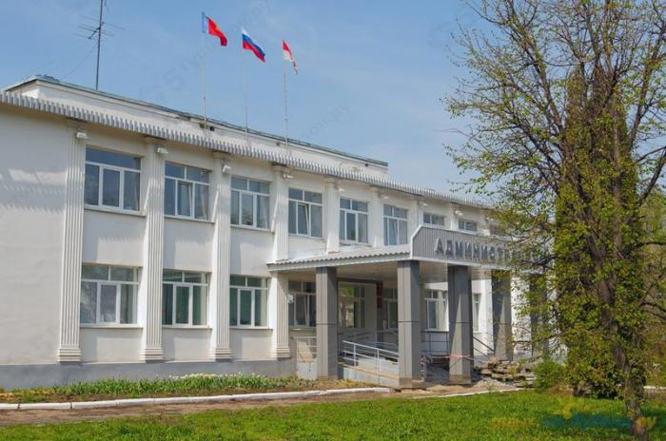
Контактная информация
Финансовое управление администрации муниципального образования
Юрьев- Польский район
Адрес: ул. Шибанкова, д. 33, г. Юрьев-Польский, 601800
Тел:8(49246)2-21-91
адрес электронной почты: finupryu-pol@mail.ru

